Slide 1


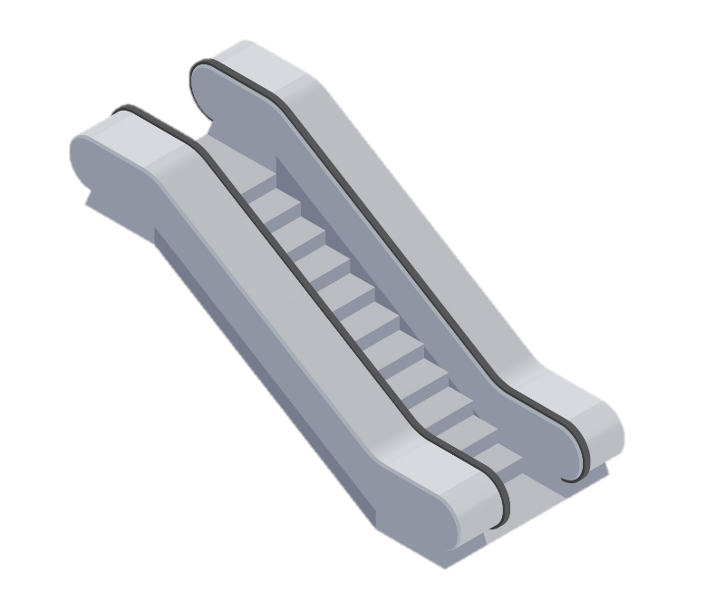





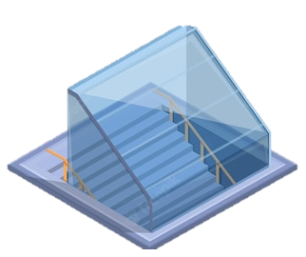






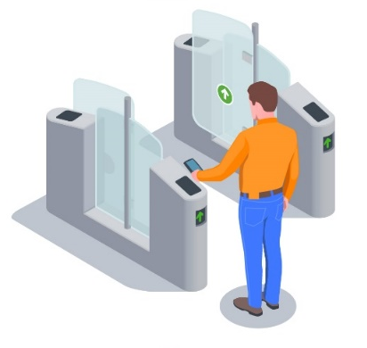





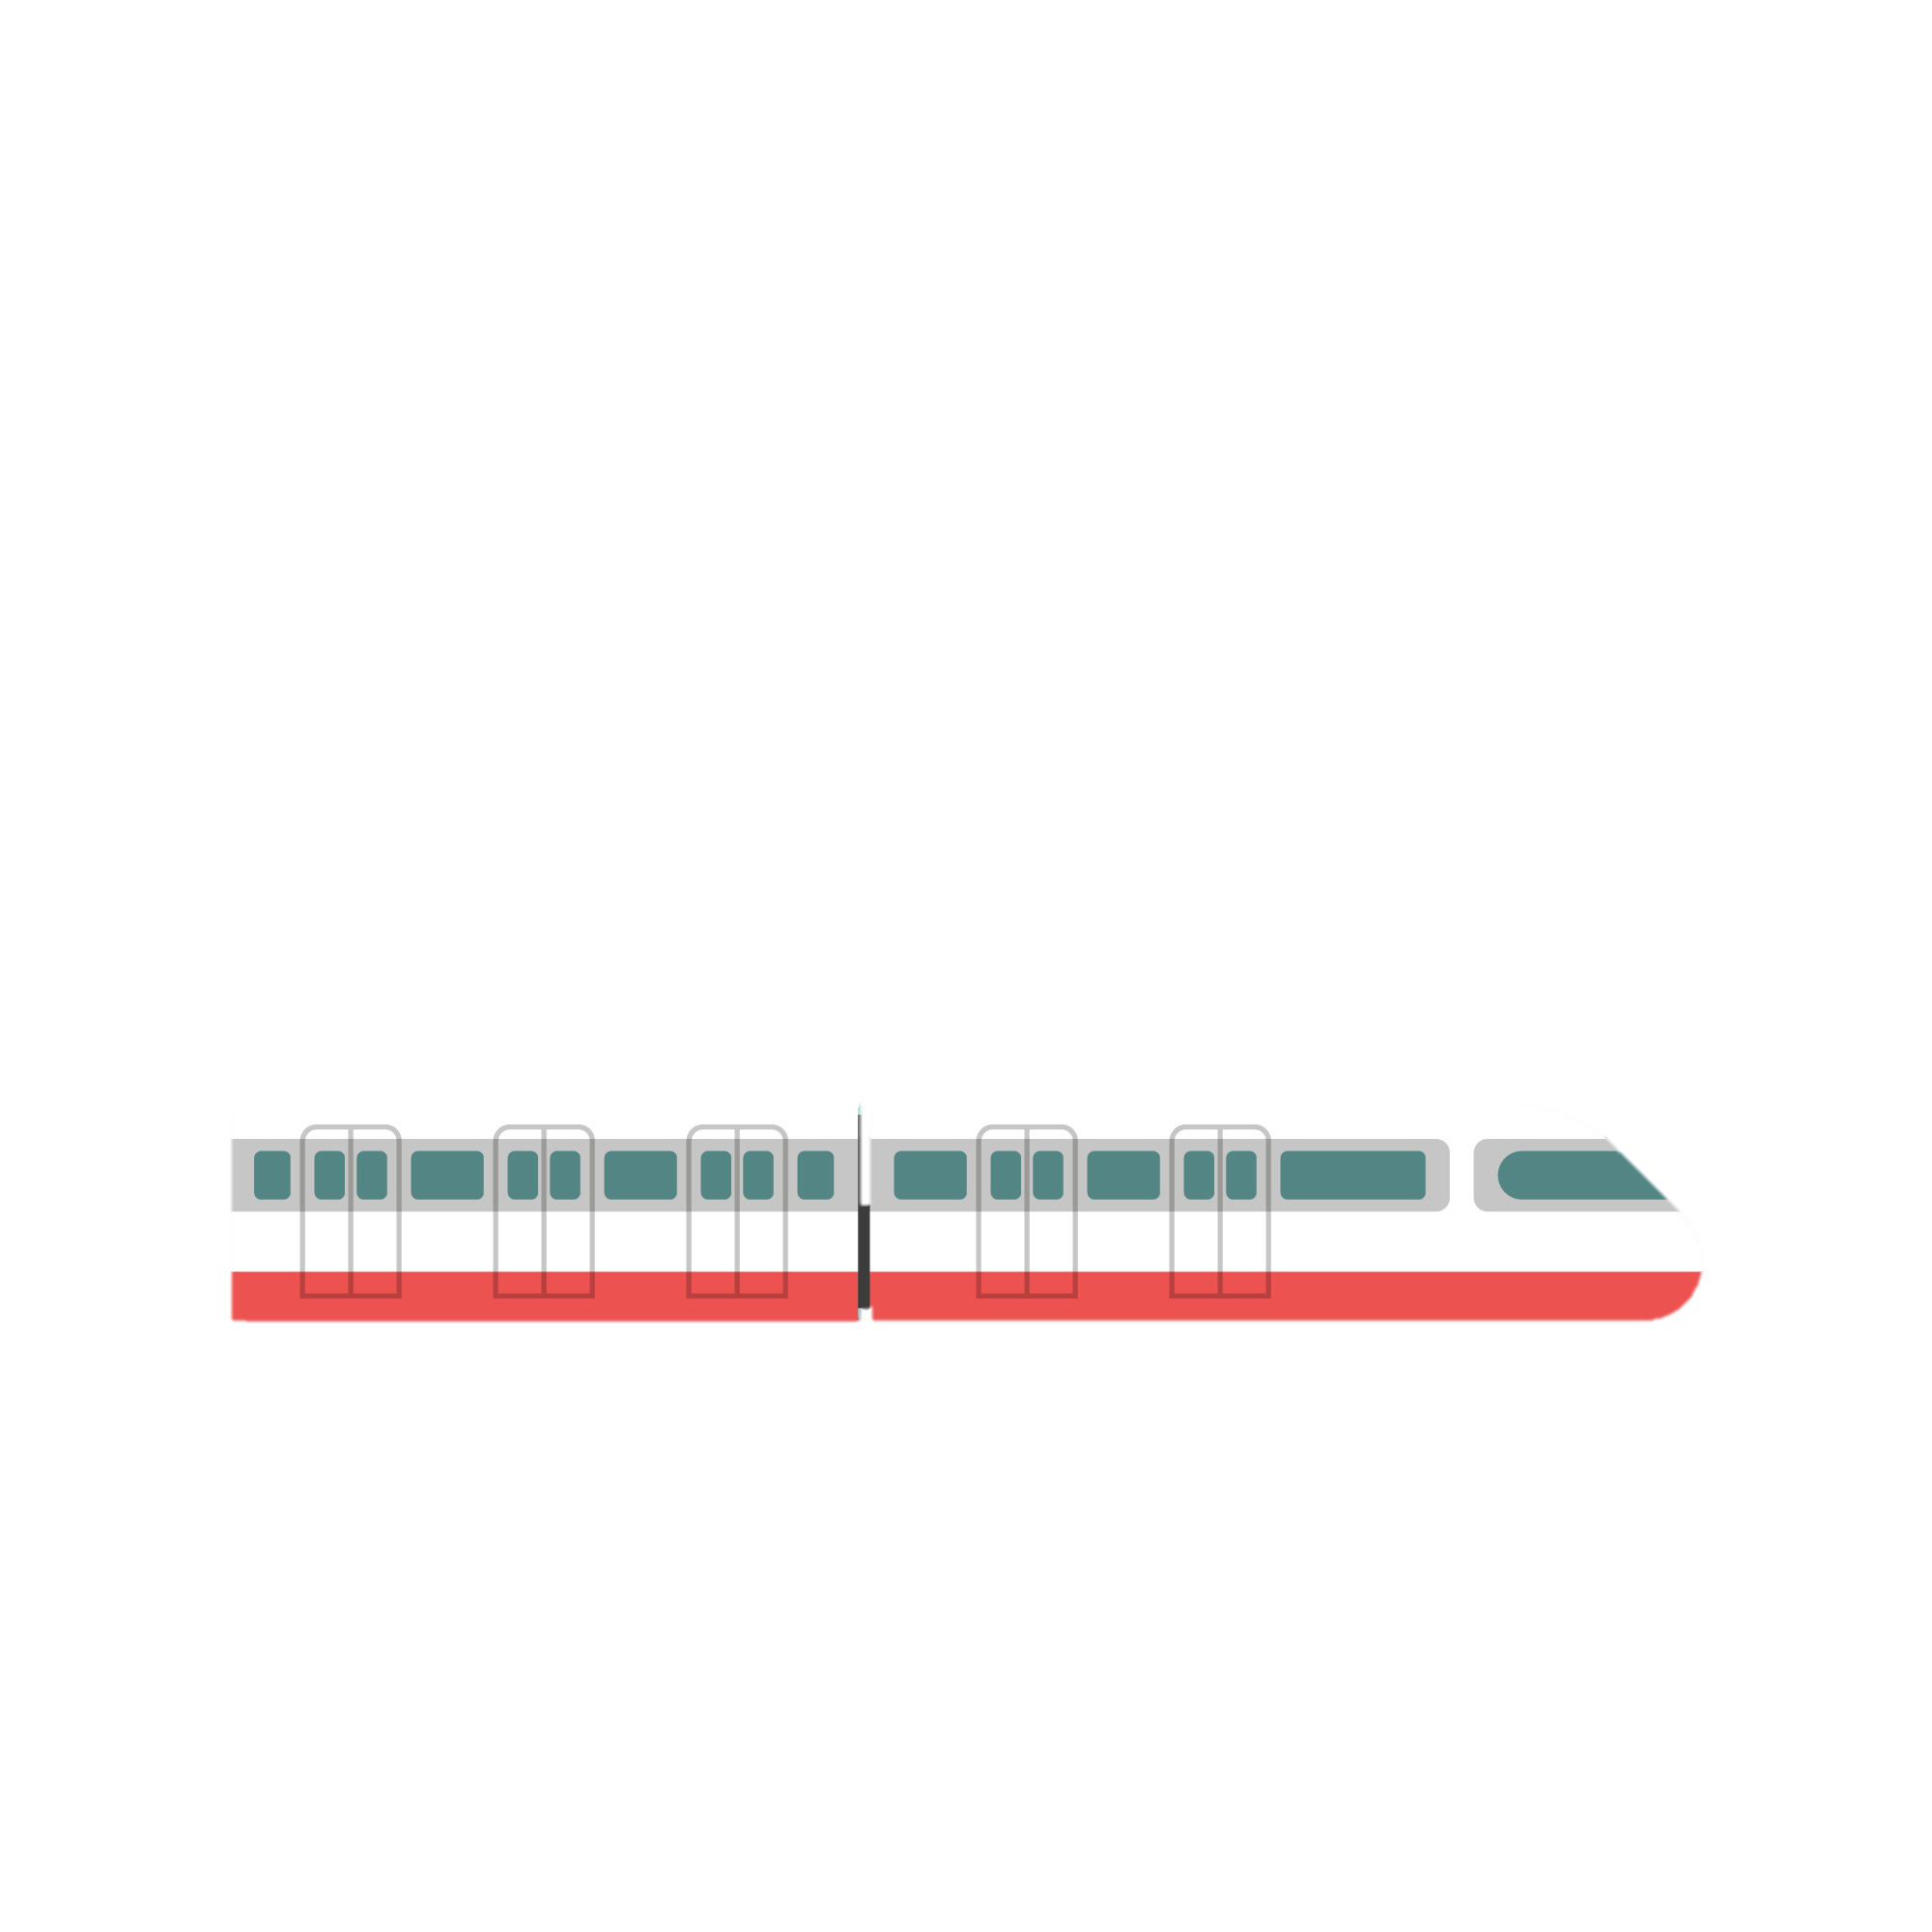
Revalorización interior de estaciones en red convencional
Metro de Santiago

Slide 2





Revalorización del interior de las estaciones convencionales
Etapa 1: Primeras 9 estaciones
Generar impacto con la intervención
Estaciones 50 años en operación
9 estaciones
Revalorizar estaciones de la red convencional por el aniversario de los 50 años de operación de Metro
Línea cumple 50 años operando, se consideran 2 estaciones
De modo que sea factible la intervención en el plazo de la etapa 1: 6-7 meses de ejecución.
Las estaciones de paso intervenidas en etapa 1 serán el modelo
Modernización Estaciones
El modelo de cómo se abordará cada línea en etapas posteriores del proyecto hasta el año 2031.
Iluminación, diseño interior, máquinas de carga , PBC y eliminación de boleterías isla.

Slide 3
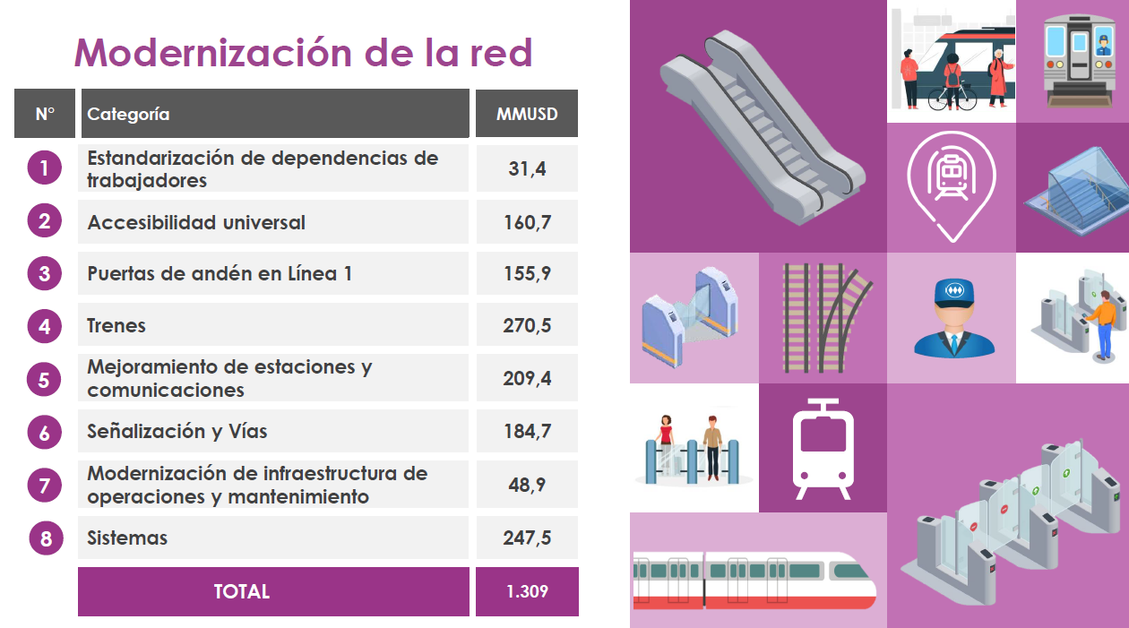

Slide 4


Revalorización del interior de estaciones en red convencional
ESTRATEGIA PROYECTO
ETAPA 1
9 estaciones
ETAPA 2
20 estaciones
Nov. 2027
ETAPA 3
20 estaciones
May. 2028
SEPT 2025
ETAPA 4
20 estaciones
Mar. 2029
+80%
Estaciones al 2030 con Renovación interior
L1 2 estaciones
L2 1 estaciones
L4 1 estaciones
L4A 3 estaciones
L5 1 estaciones
ETAPA 5
20 estaciones
Mar.2030
ETAPA 6
20 estaciones
Feb. 2031

Slide 5
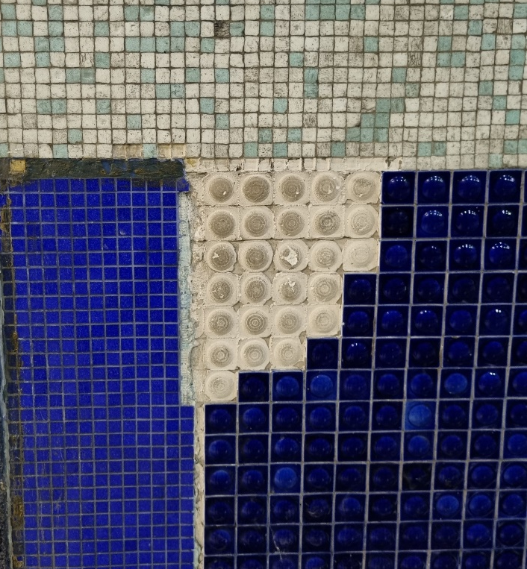
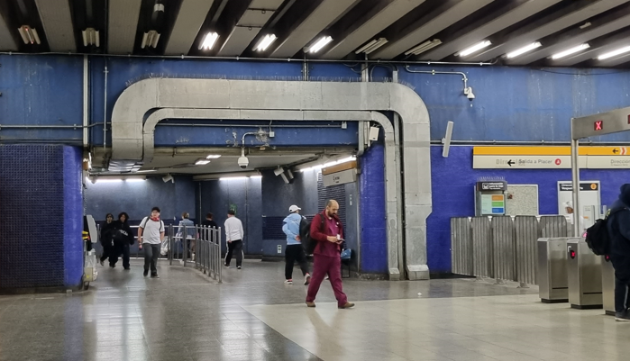
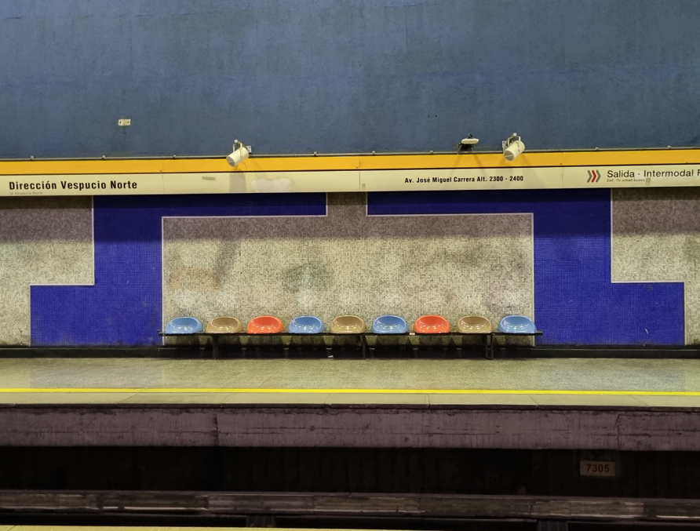
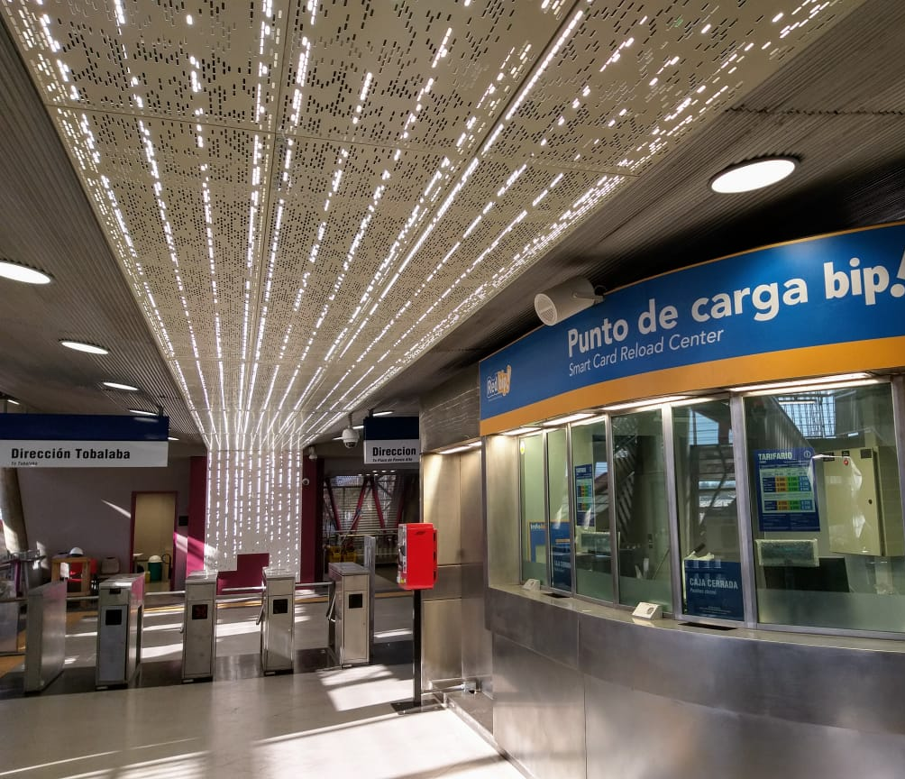
REVALORIZACIÓN DEL INTERIOR DE ESTACIONES EN RED CONVENCIONAL
ETAPA 1
Revisión de revestimientos
  Reparación de revestimientos existentes
  Propuesta de nuevos revestimientos (cielos, frontones, pavimentos …) para renovar y mejorar imagen arquitectónica
  Puesta en valor de elementos o arquitectura existente
  Patrón de identidad arquitectónico por línea
  Revisión de elementos operacionales correspondientes a mantenimiento mayor.
1
1
2
2
3

Slide 6
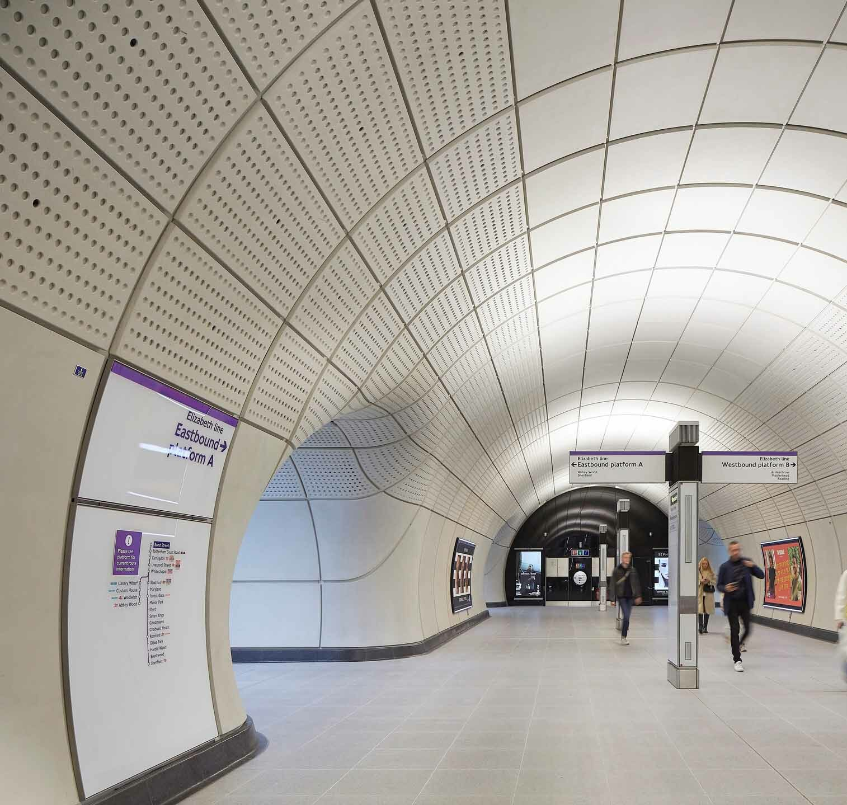
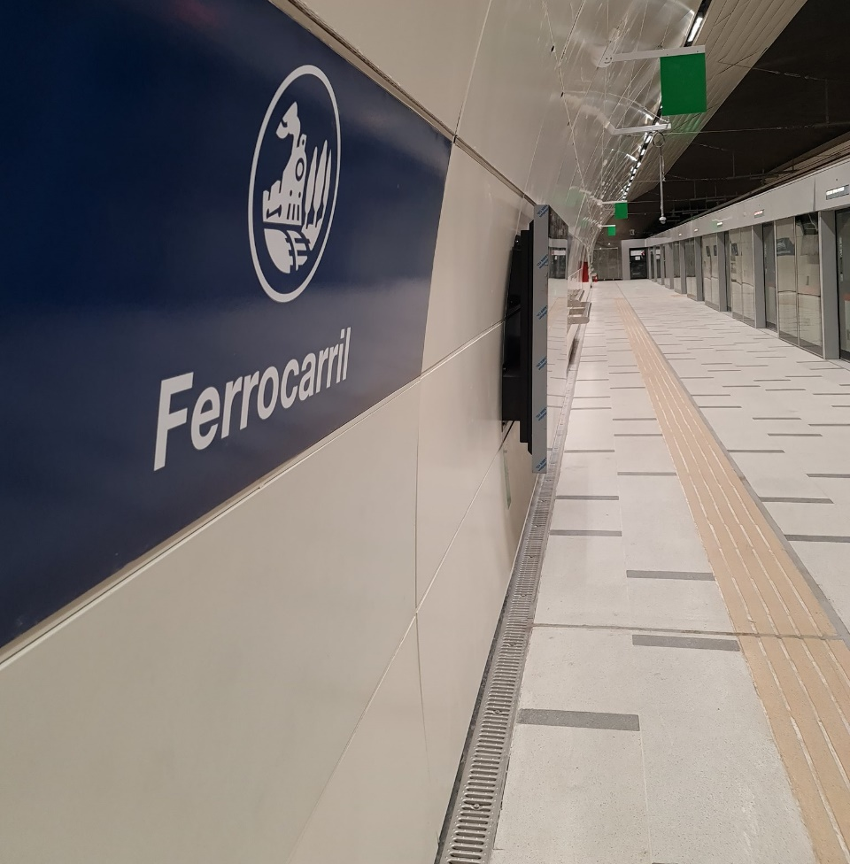

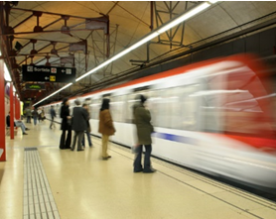
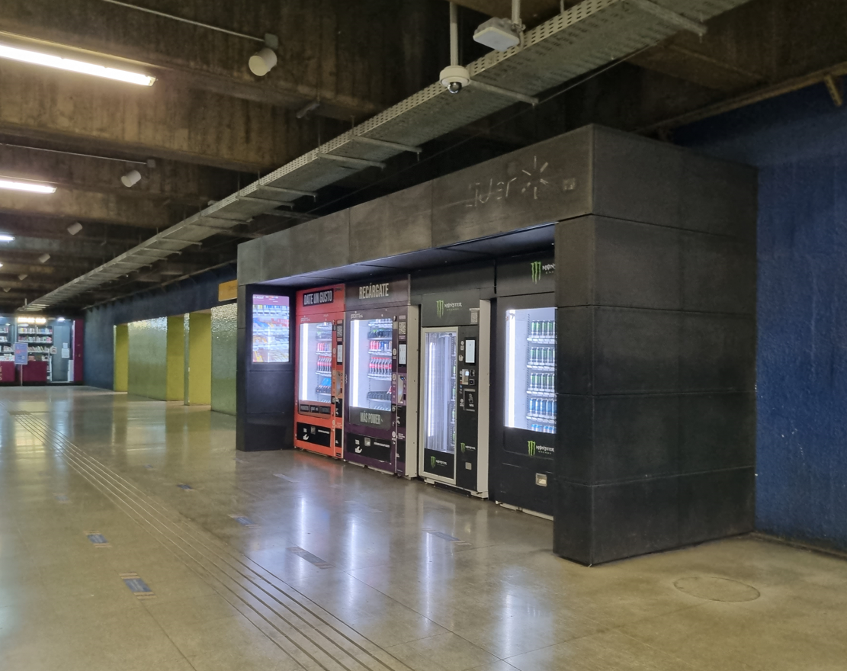
REVALORIZACIÓN DEL INTERIOR DE ESTACIONES EN RED CONVENCIONAL
- ETAPA 1
5
6
  Iluminación funcional y arquitectónica de la estación y sus accesos
  8. Generar estándar para otros proyectos de modernización al interior de la estación.
7
8

Slide 7
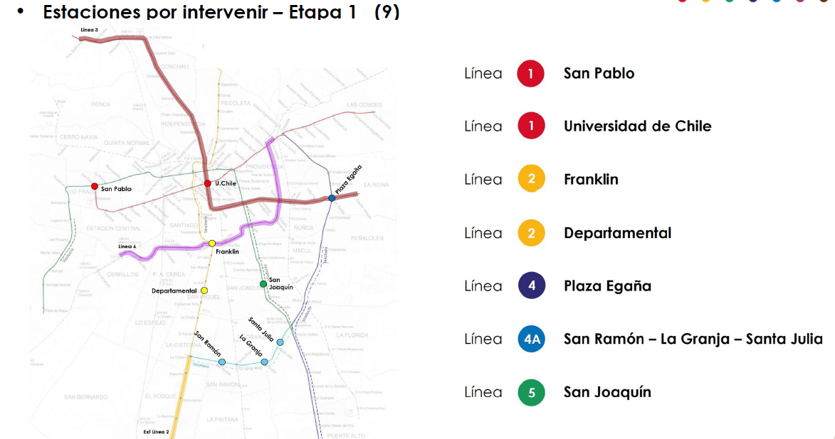

Etapa 1
Estaciones
Principios y objetivos
Permitirá contar con espacios revalorizados en 9 estaciones de la red convencional, con motivo del aniversario de los 50 años de operación de Metro.

Slide 8
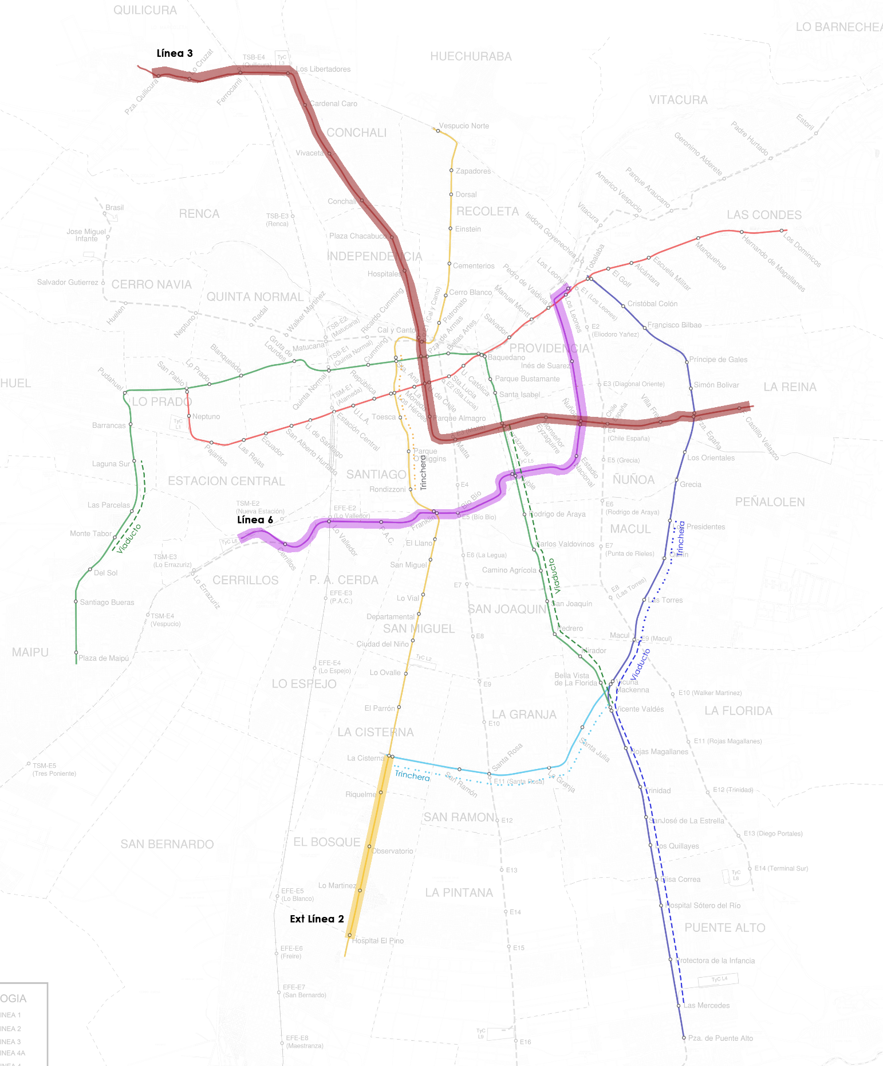
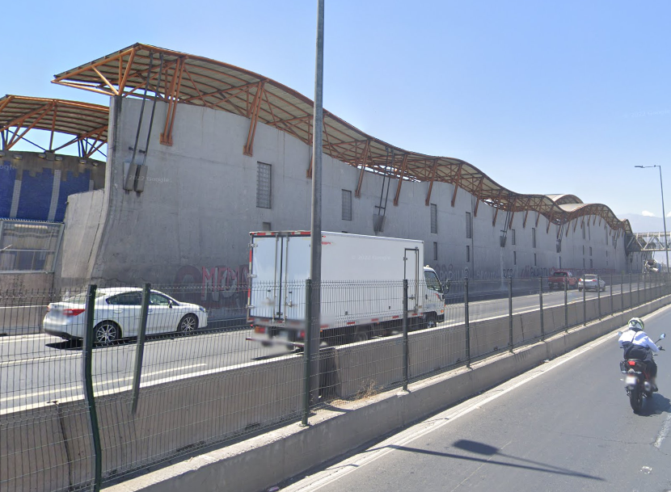
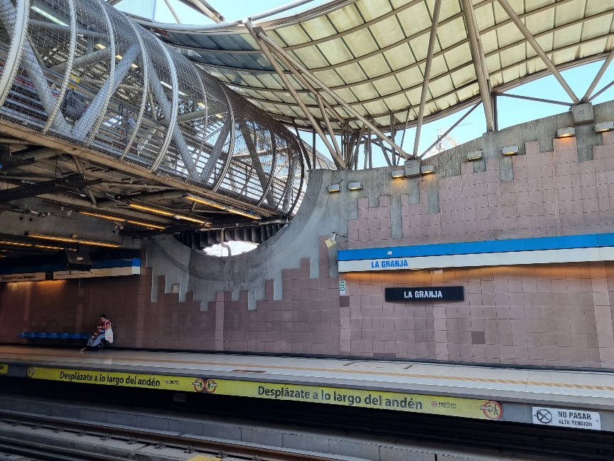
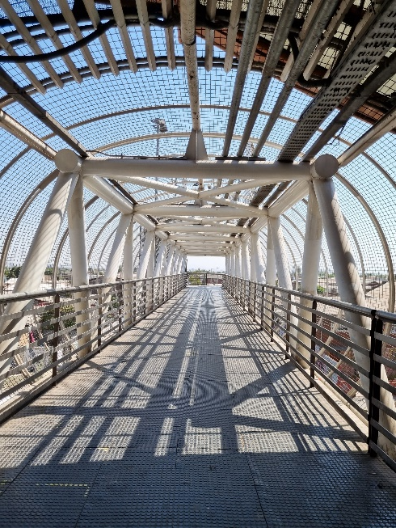
Revalorización del interior de estaciones en red convencional
Definición de estaciones
  L4A : San Ramón La Granja Santa Julia (2006)
  Carácter de la renovación: Elevar el estándar de la calidad arquitectónica e igualar al resto de la red
Plaza Egaña
U de Chile
Neptuno
Franklin
Departamental
San Ramón
Santa Julia
La Granja
Estación | Afluencia | Tipo de acceso
Santa Julia | 1.170 | Trinchera
La Granja | 1.995 | Trinchera
San Ramón | 1.810 | Trinchera

Slide 9
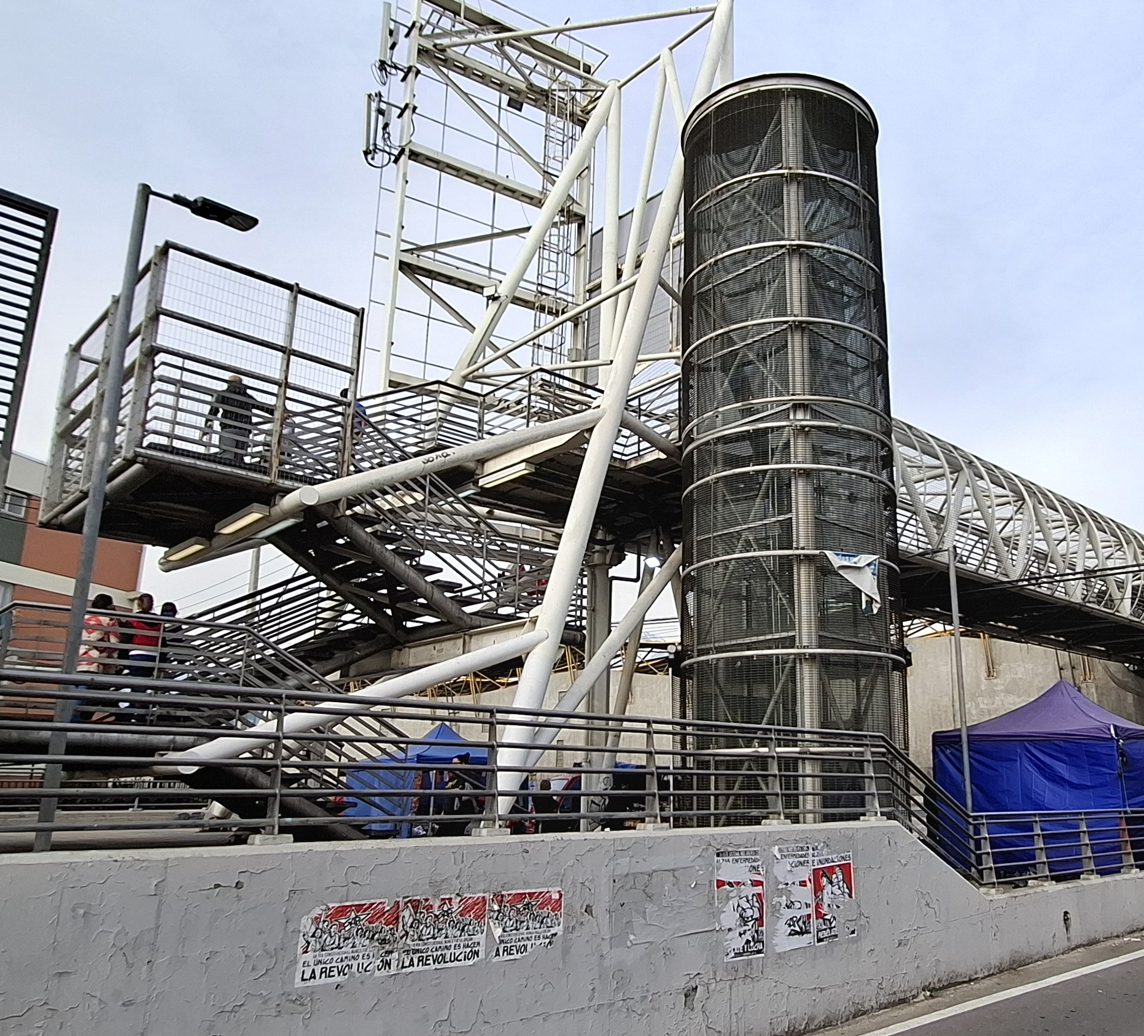
9

Slide 10
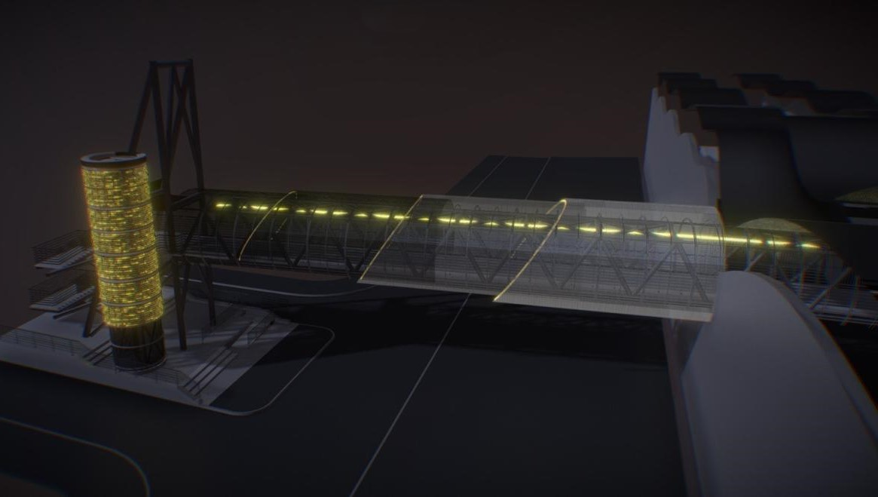
Imagen Objetivo – Vista 3D
10

Slide 11
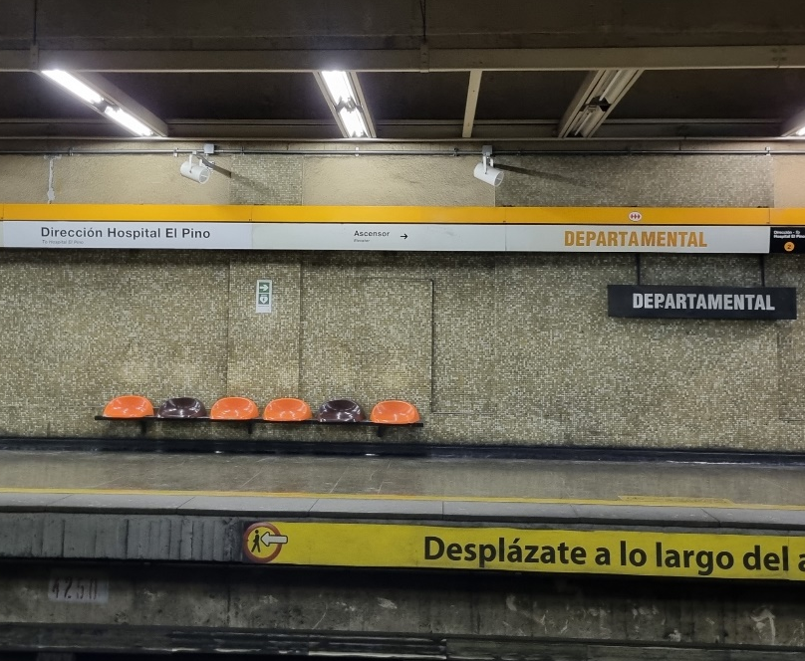
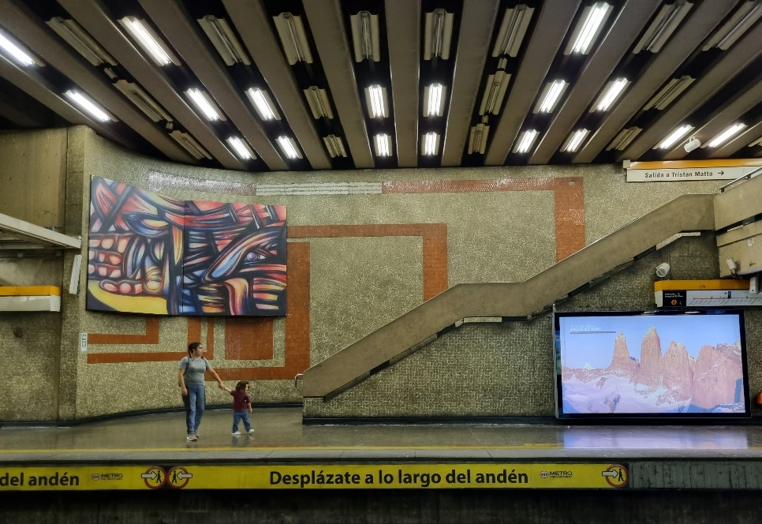
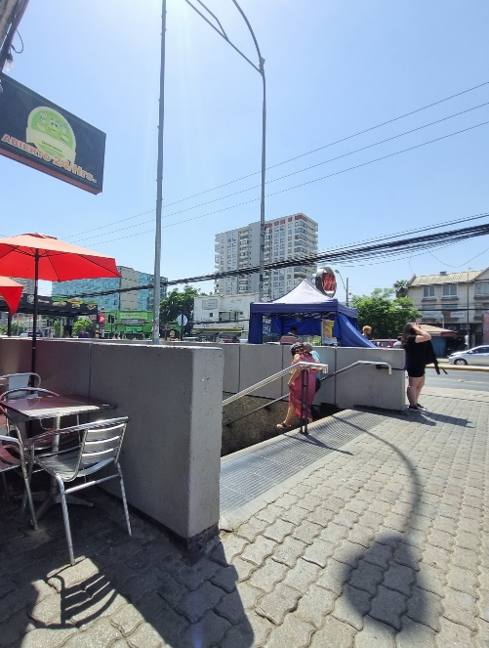
Revalorización del interior de estaciones en red convencional
Definición de estaciones
  L2: Departamental (1978)
  Carácter de la renovación:
  Rescatar los revestimientos como elemento patrimonial de la ciudad, con una propuesta actualizada.
Plaza Egaña
U de Chile
Neptuno
Franklin
Departamental
San Ramón
Santa Julia
La Granja
Estación | Afluencia | Tipo de acceso
Departamental | 2.460 | Escotilla (2)

Slide 12
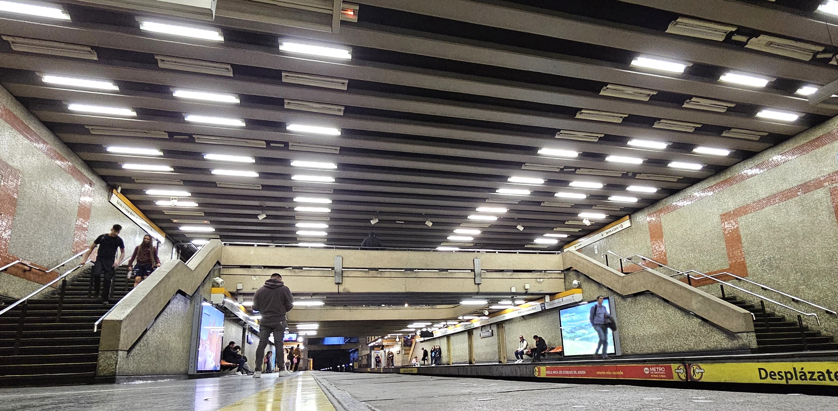
12

Slide 13
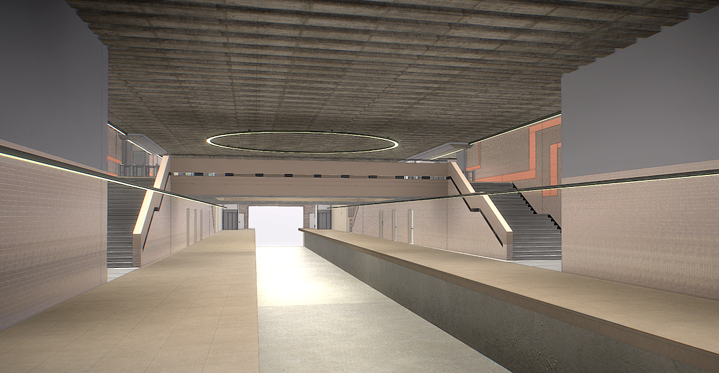
13

Slide 14
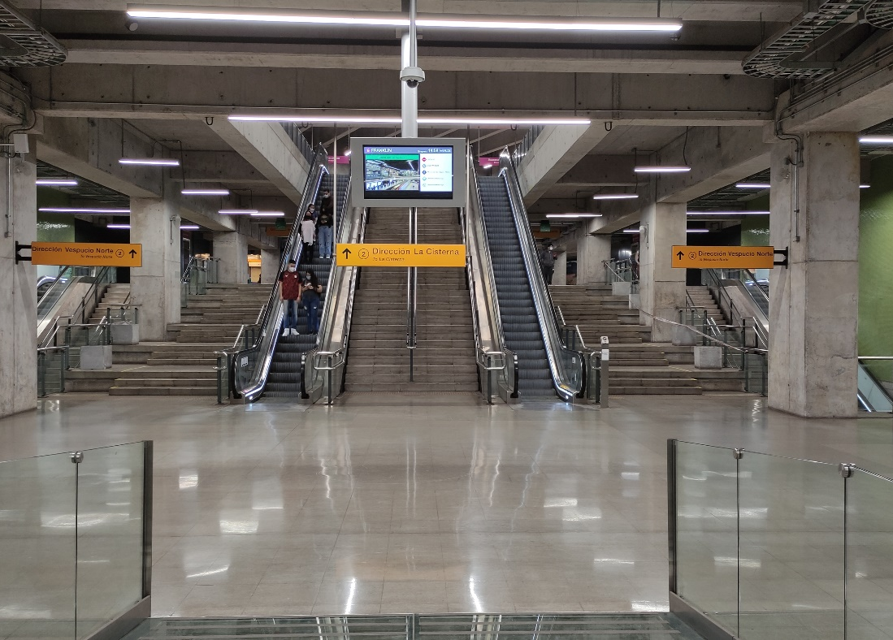
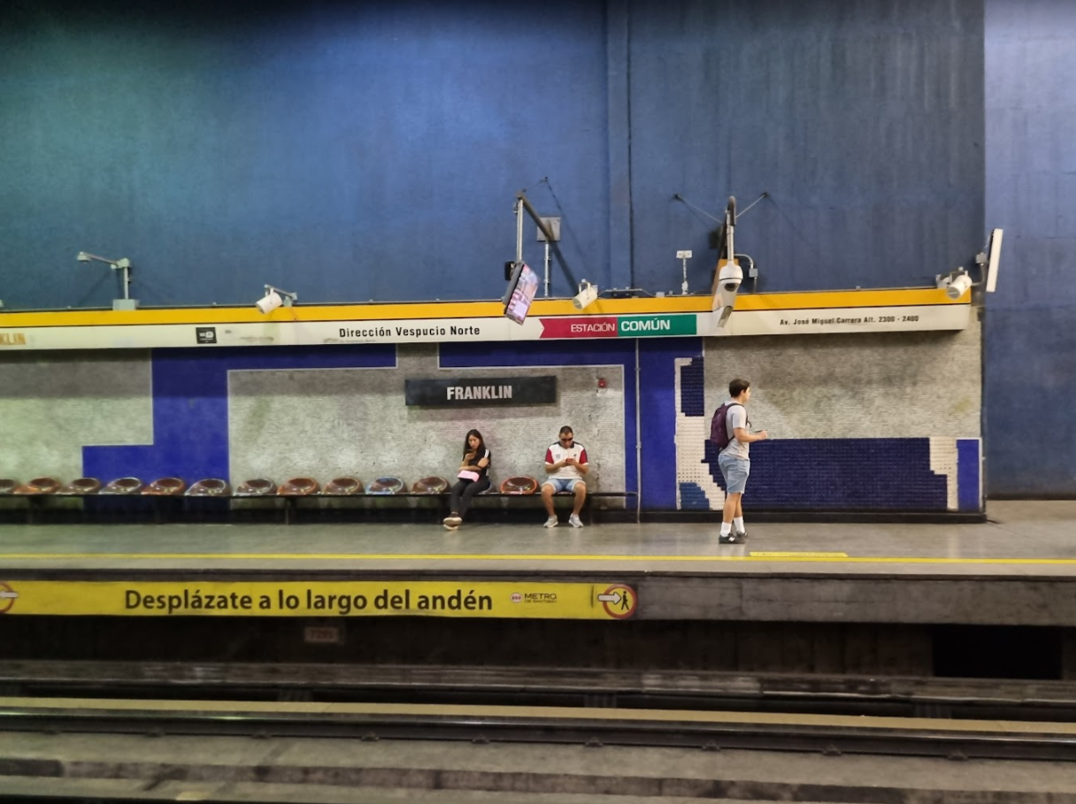
Revalorización del interior de estaciones en red convencional
Definición de estaciones
  L2: Franklin (1978)
  Criterio de selección: Estación de alta exposición. Posibilidad de mejora zona de combinación con L6
  Carácter de la renovación:
  Rescatar los revestimientos como elemento patrimonial de la ciudad, con una propuesta actualizada.
Plaza Egaña
U de Chile
Neptuno
Franklin
Departamental
San Ramón
Santa Julia
La Granja
Estación | Tipo estación | Estado rev | Tipo de acceso
Franklin | Combinación | Bueno | Edículos: 1 en L2 y 2 en L6

Slide 15
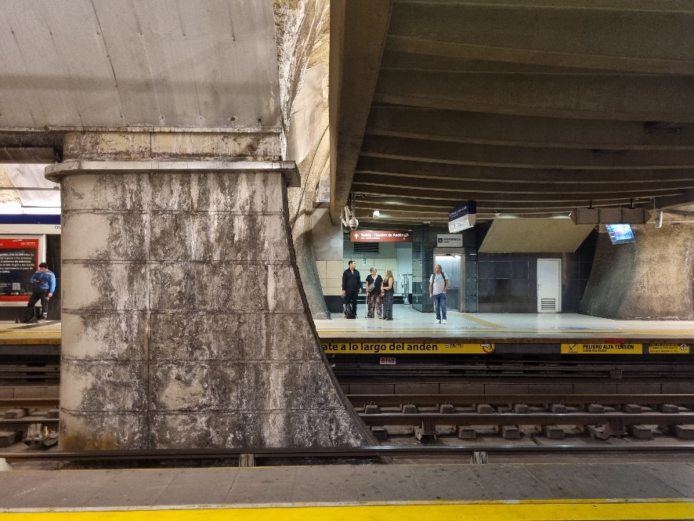
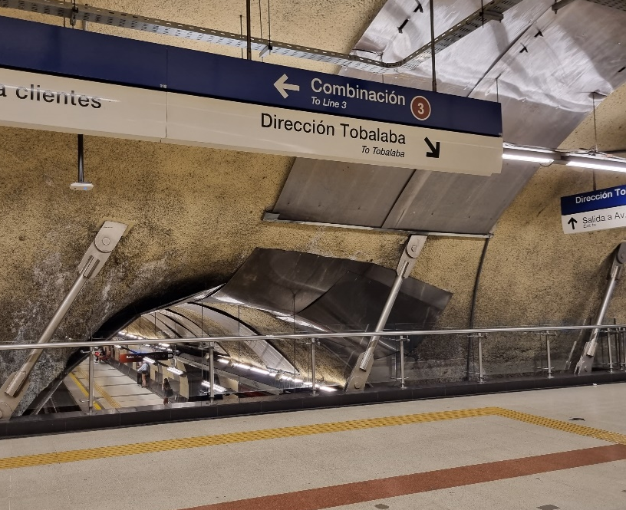
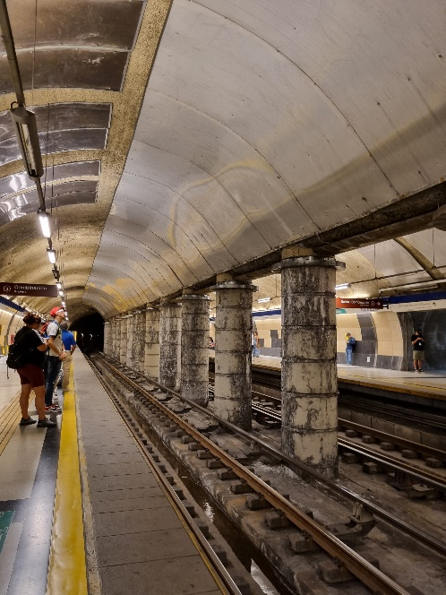
Revalorización del interior de estaciones en red convencional
Definición de estaciones
  L4: Plaza Egaña (2005)
  Criterio de selección: Estación con revestimientos en mal estado.
  Carácter de la renovación: Reparar filtraciones, restituyendo la espacialidad original del sistema constructivo y la habitabilidad frente al usuario.
  En etapa 1, el alcance en mesanina solamente considera Iluminación y señalética. El mejoramiento de revestimientos será considerado en una próxima etapa.
Plaza Egaña
U de Chile
Neptuno
Franklin
Departamental
San Ramón
Santa Julia
La Granja
Estación | Tipo estación | Estado rev | Tipo de acceso
Plaza Egaña | Combinación | Malo | Escotilla (1)

Slide 16

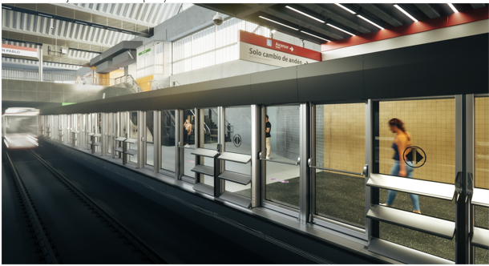
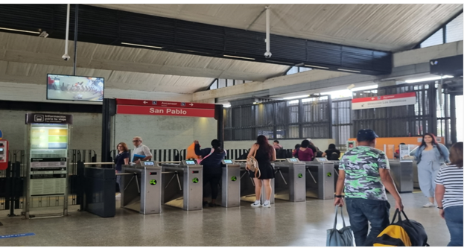

San Pablo Línea 1 (1975)
  Estación del tramo original 50 años
  (San Pablo - La Moneda)
Recambio de torniquetes por PBC
Puertas de
Andén L1
Andén | Mesanina
Primera estación en contar con Puertas de andén
Iluminación
  Mesanina intervenida y reconstruida post 18O
  Recambio de torniquetes por PBC
  Iluminación
Notes:
Afluencia Promedio DL: 17.835
Solo PBC- PDA
SP no tiene revalorización interior (es un tema de construcción, no se quiere trabajar 2 proyectos grandes juntos por los tiempos acotados)

Slide 17
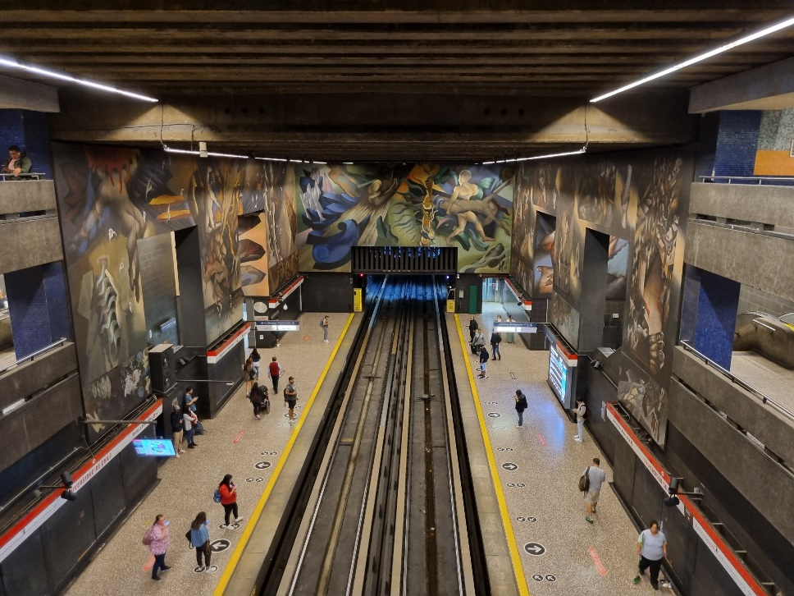
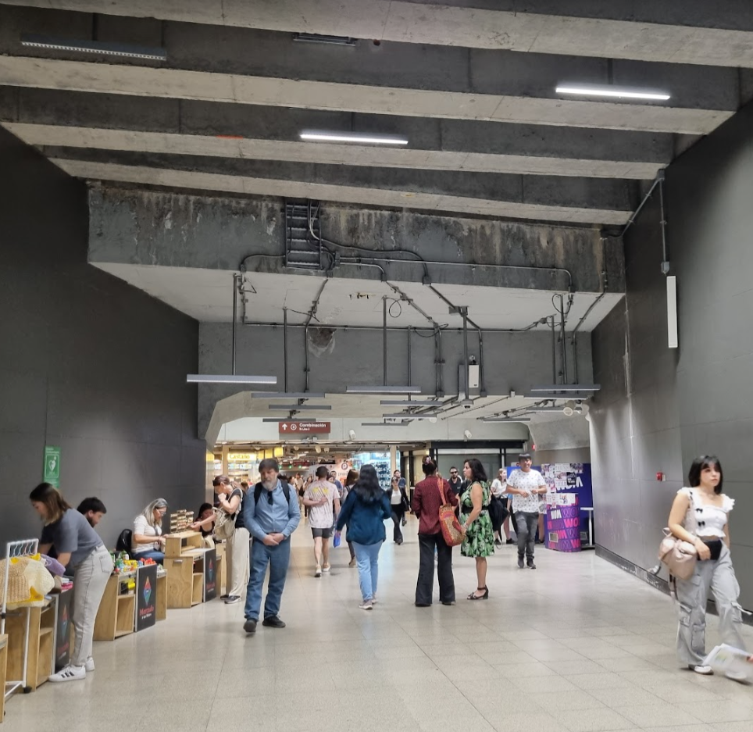
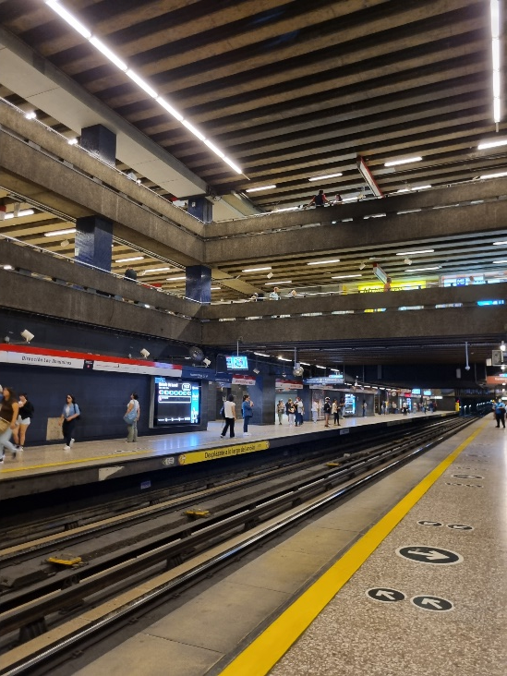
Revalorización del interior de estaciones en red convencional
Definición de estaciones
  L1: Universidad de Chile (1977)
  Carácter de la renovación: Poner en valor la propuesta de arte de la estación y actualización de estándar de locales comerciales.
  Reconfiguración de locales comerciales, factibilidades técnicas de instalaciones (Eléctrica, Ventilación, Agua)
Plaza Egaña
U de Chile
Neptuno
Franklin
Departamental
San Ramón
Santa Julia
La Granja
Estación | Tipo estación | Tipo de acceso
Universidad de Chile | Combinación | Edículos y escotillas

Slide 18
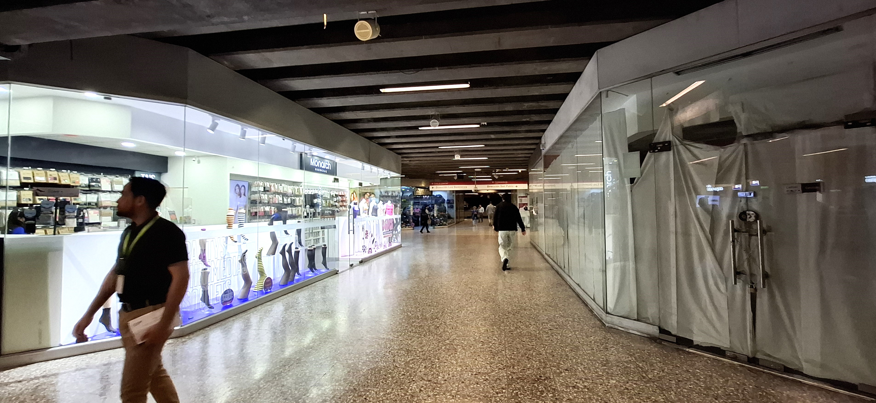
Estación Universidad de Chile – Vista General Nivel -1
18

Slide 19
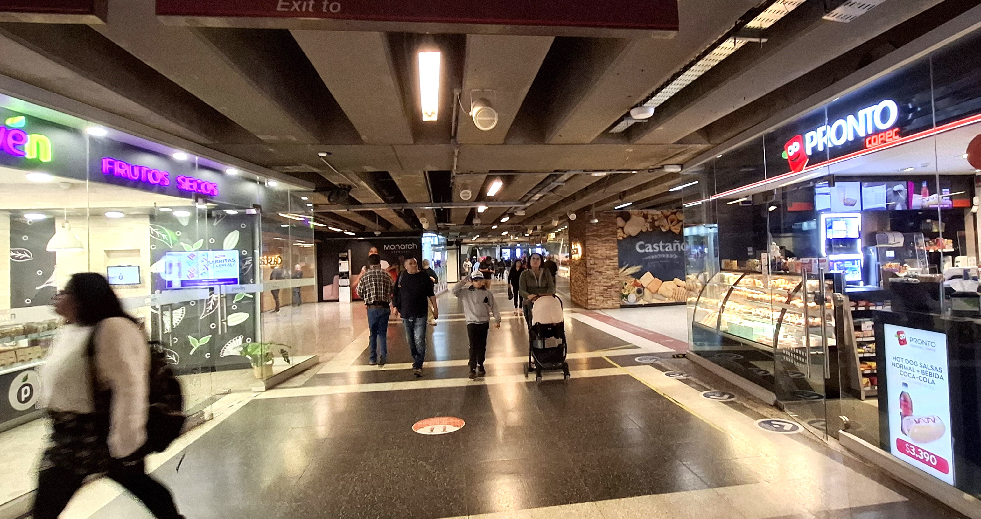
Estación Universidad de Chile – Vista General Nivel -2
19

Slide 20
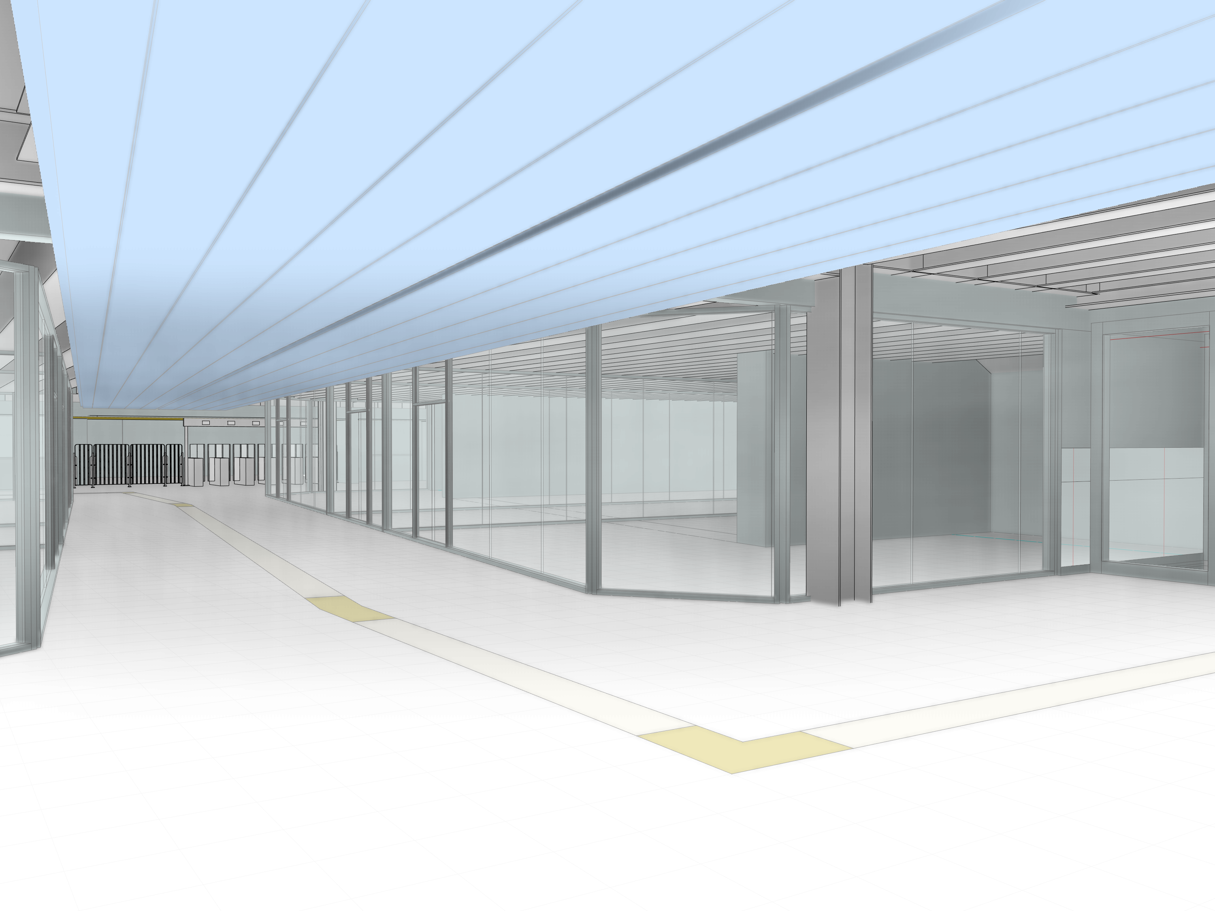
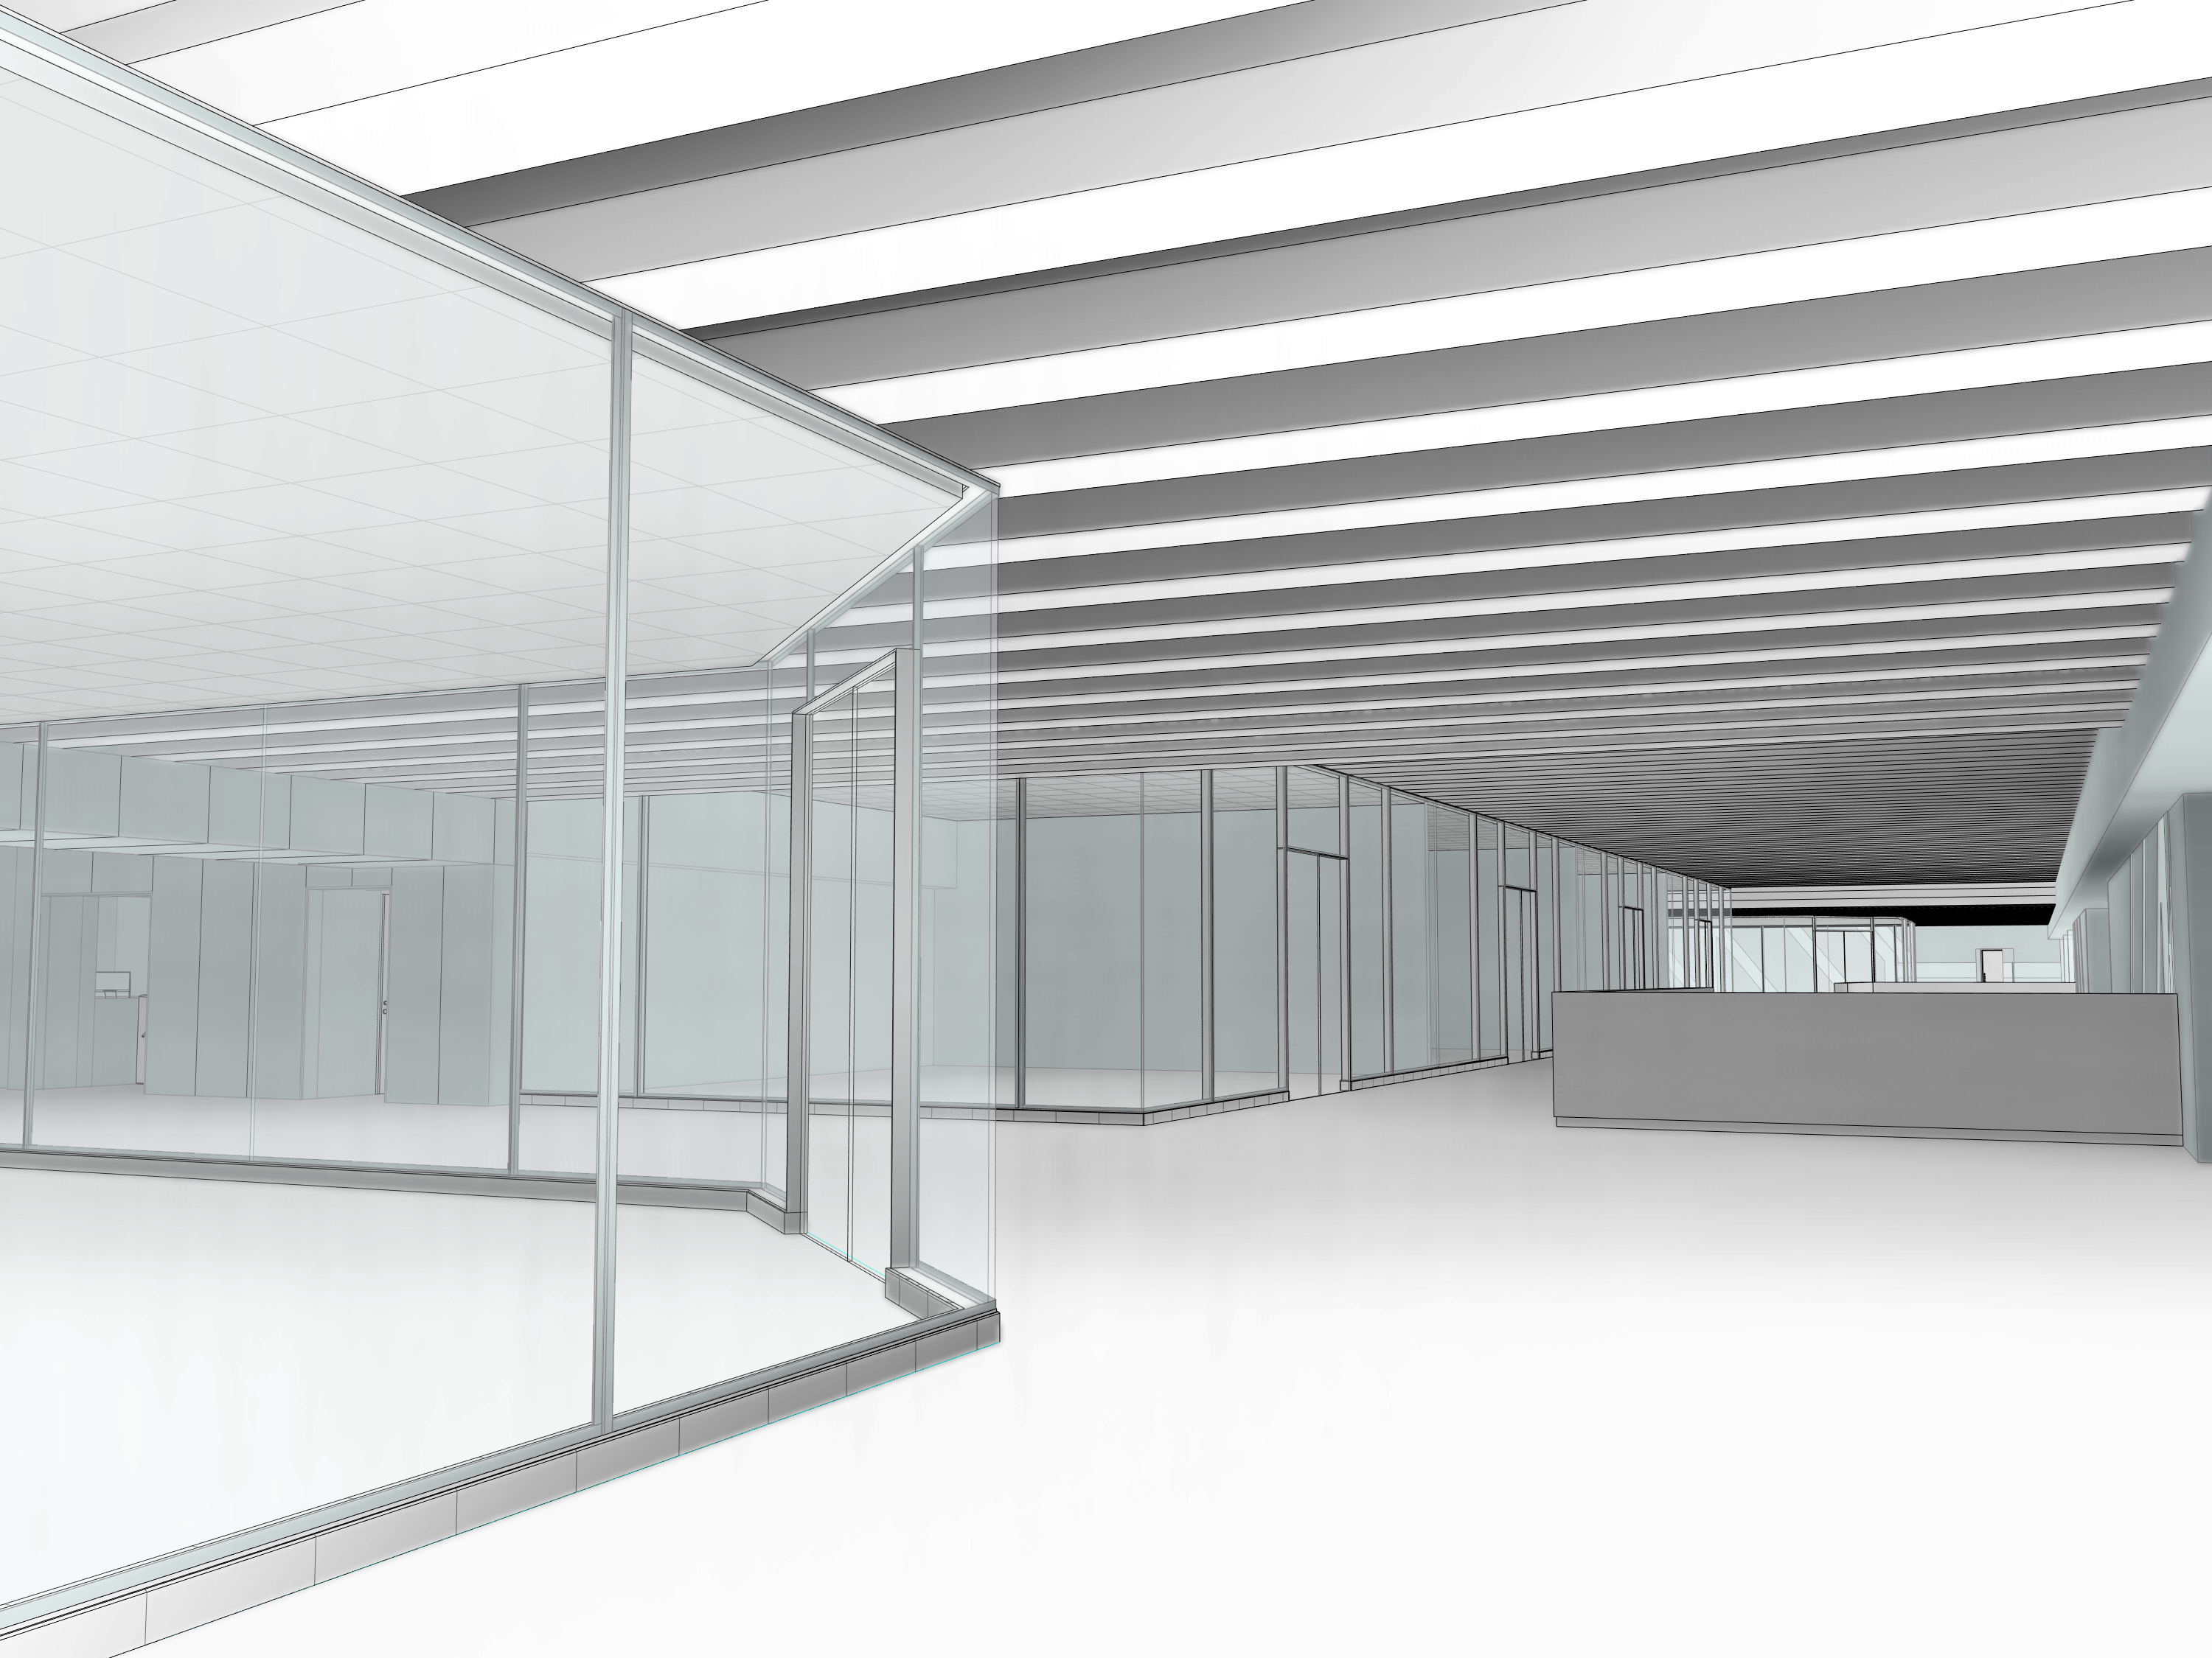
Estación Universidad de Chile – Imágenes Objetivo
20

Slide 21
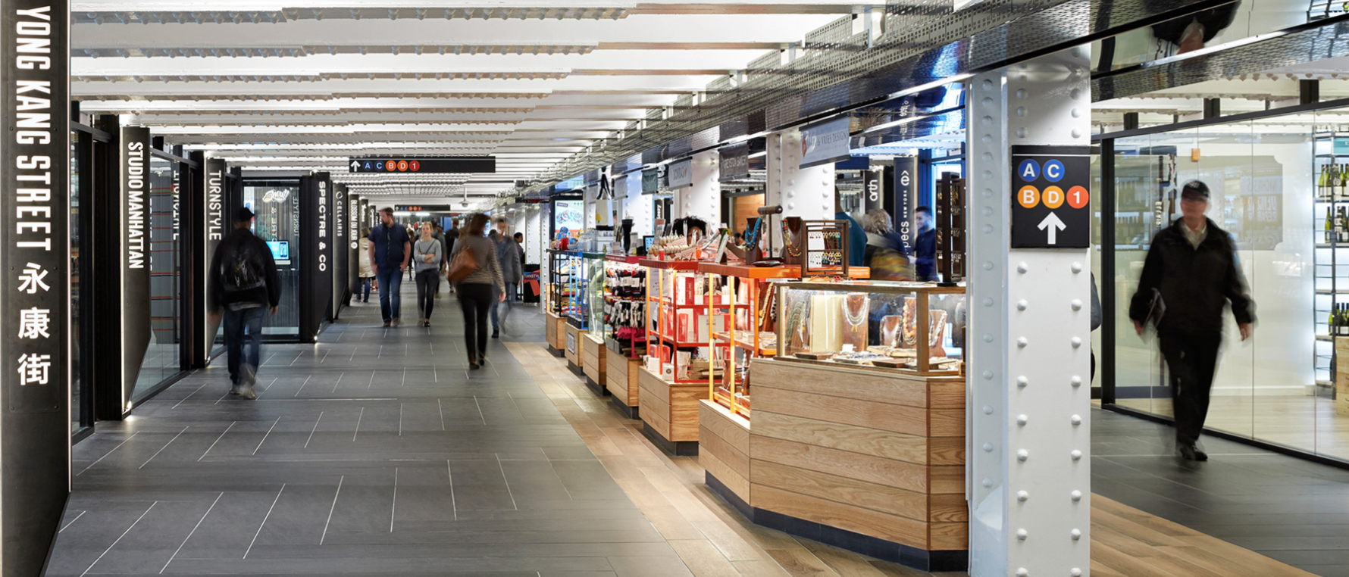
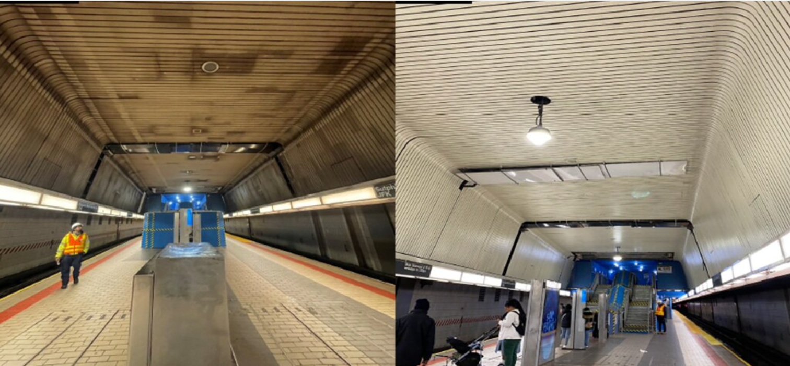
Imágenes objetivo
Estación Universidad de Chile

